Slide 1
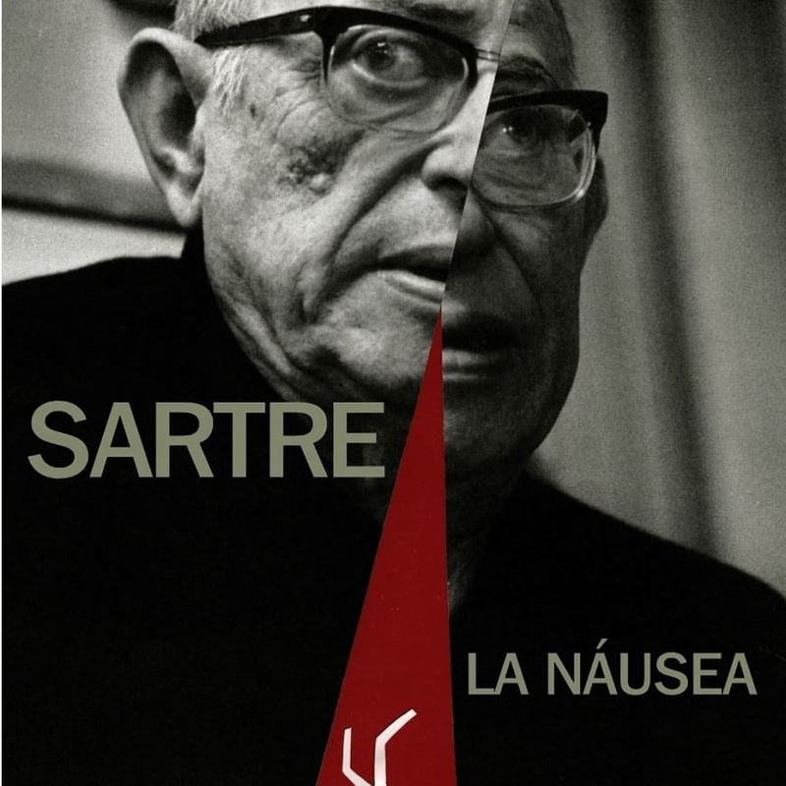
Жан-Поль Сартр «Экзистенциальная философия»
Stylish
Fashion
«Я всегда могу выбрать, но я должен знать, что даже в том случае, если я ничего не выбираю, я тем самым все-таки делаю выбор» - Жан-Поль Сартр

Slide 2
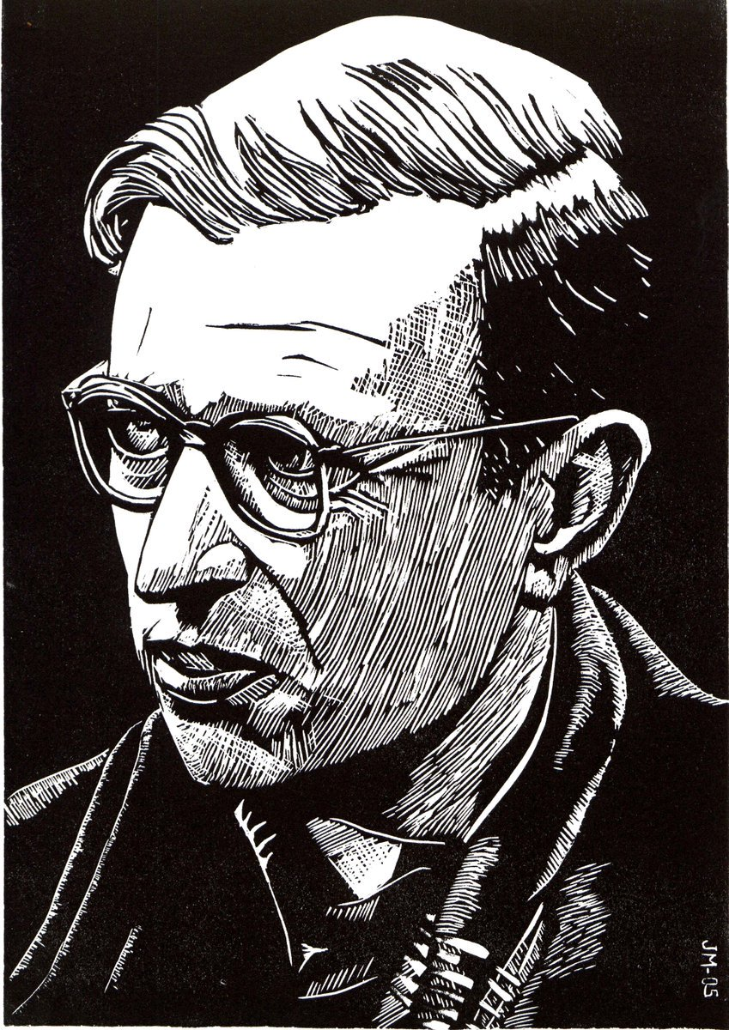
Биография «кратко»
Жан-Поль Шарль Эма́р Сартр ( 21 июня 1905 — 15 апреля 1980) - французский философ, представитель атеистического экзистенциализма, писатель, драматург и эссеист, педагог. Лауреат Нобелевской премии по литературе 1964 года, от которой отказался. Жан-Поль Сартр, писатель, драматург и философ-экзистенциалист, Сартр был сыном французского офицера военно-морского флота, который умер через год после рождения мальчика.
Сартра воспитала его мать Анна-Мария Швейцер. У Сартра, тихого некрасивого ребенка, в детстве практически не было друзей. Он жил в мире своих фантазий.
В характере Сартра выработались настойчивость и упорство.
Когда он поступил в высшее учебное заведение, Сартр полностью вышел из-под влияния своей матери и ее родителей и отказался от их буржуазного образа жизни.
После окончания учебы Сартр стал учителем, твёрдо придерживаясь левых убеждений.
Жан-Поль Сартр умер в 1980 году, и в последний путь его провожали 50 000 человек.

Slide 3
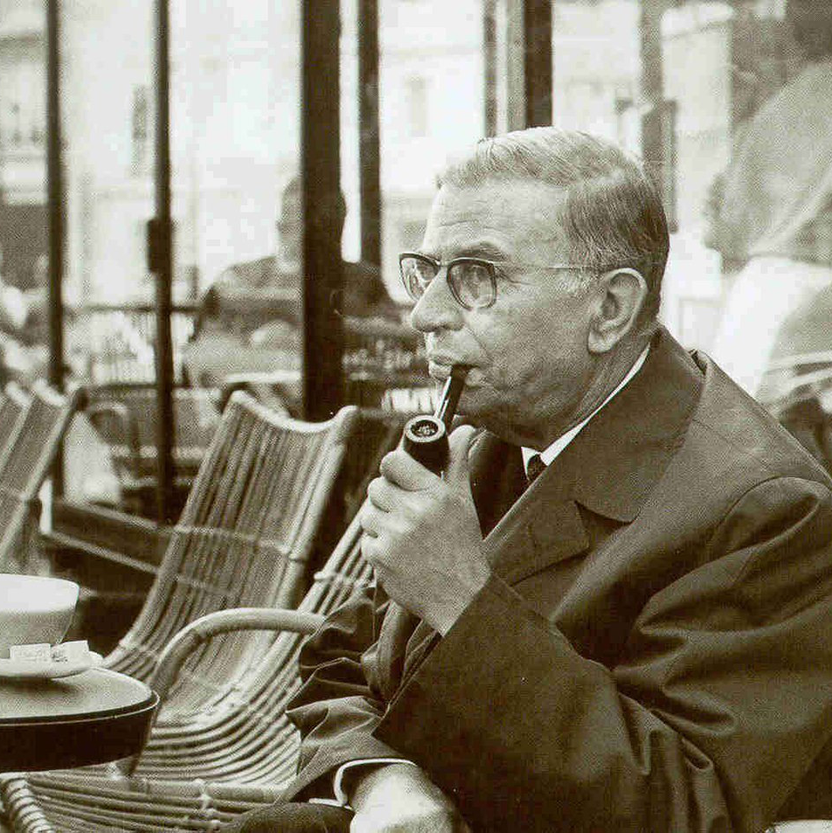
Посылка, от которой отталкивается Сартр, состоит в том, что существование предшествует сущности. То есть человек рождается, а уже затем его сущностью становится все то, что он нарабатывает в течение жизни. Из этой посылки следует несколько далеко идущих выводов.
Философская идея

Slide 4
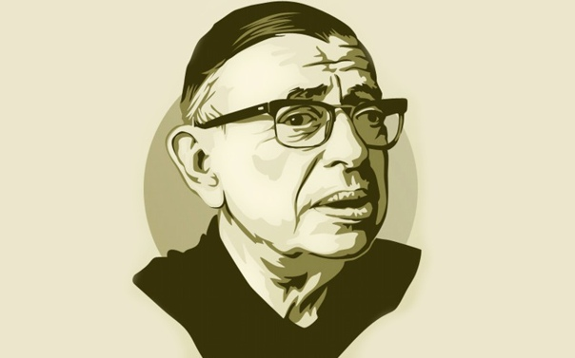
Во-первых, в построениях Сартра нет места Богу, пусть даже вынесенному за скобки в качестве перводвигателя или Автора проекта.
Во-вторых, человек становится человеком не сразу после рождения, а лишь впоследствии. Причем таким человеком, каким он сделает себя сам.
В-третьих, человек, получивший во владение свое собственное бытие, получает в придачу и всю ответственность за него.

Slide 5
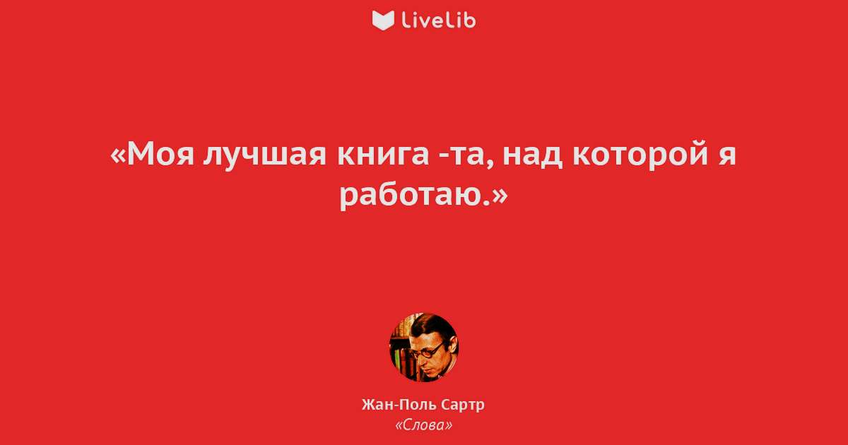
Ответственность
Далее - уже проще. Ни один нормальный человек не пожелает себе зла, ибо зло не является ценностью. То, что человек выбирает, - всегда благо. Но это благо для нас не всегда является и благом для всех.
Человек, свободный в своем выборе блага, изобретает свой собственный закон. Ведь над ним нет Бога, который дал бы ему идеи блага и закона. А раз нет Бога, то, ссылаясь на авторитет Раскольникова, Сартр утверждает, что "все дозволено". Собственно, в этом и состоит исходный пункт экзистенциализма.
Таким образом, человек "осужден быть свободным": заброшенный в мир волею тупых родителей, он отныне отвечает за все, что сделает. Выбирая собственную свободу, он выбирает и свободу для остальных, то есть ищет цель вовне. Так экзистенциализм становится учением о действии.
Эта ответственность распространяется не только на его личное существование, но и на всех людей вообще. Человек выходит за рамки своей субъективности и, выбирая себя, выбирает одновременно других людей.

Slide 6

Свобода
Одним из центральных понятий для всей философии Сартра является понятие свободы. У Сартра свобода представлялась как нечто абсолютное, раз и навсегда данное («человек осужден быть свободным»). Она предшествует сущности человека. Сартр понимает свободу не как свободу духа, ведущую к бездействию, а как свободу выбора, которую никто не может отнять у человека: узник свободен принять решение — смириться или бороться за свое освобождение, а что будет дальше — зависит от обстоятельств, находящихся вне компетенции философа.
Философская концепция
Ты всегда в ответе за то, чему не пытался помешать.
© Жан-Поль Сартр

Slide 7
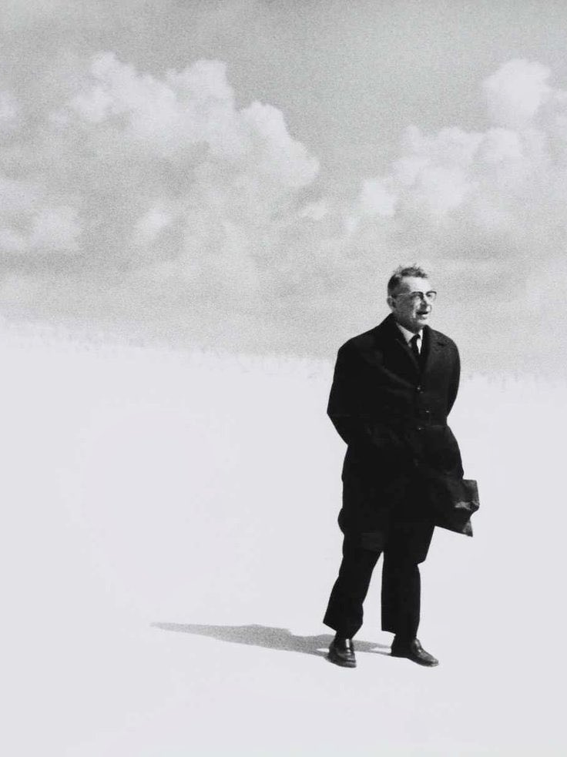
Отчуждение
С понятием свободы связывается понятие «отчуждение». Современного индивида Сартр понимает как отчуждённое существо: его индивидуальность стандартизована (как стандартизован официант с профессиональной улыбкой и точно рассчитанными движениями); подчинена различным социальным институтам, которые как бы «стоят» над человеком, а не происходят от него (например, государство, которое представляет отчуждённый феномен — отчуждение у индивида способности принимать участие в совместном управлении делами), а, следовательно, лишена самого важного — способности творить свою историю.
Философская концепция

Slide 8
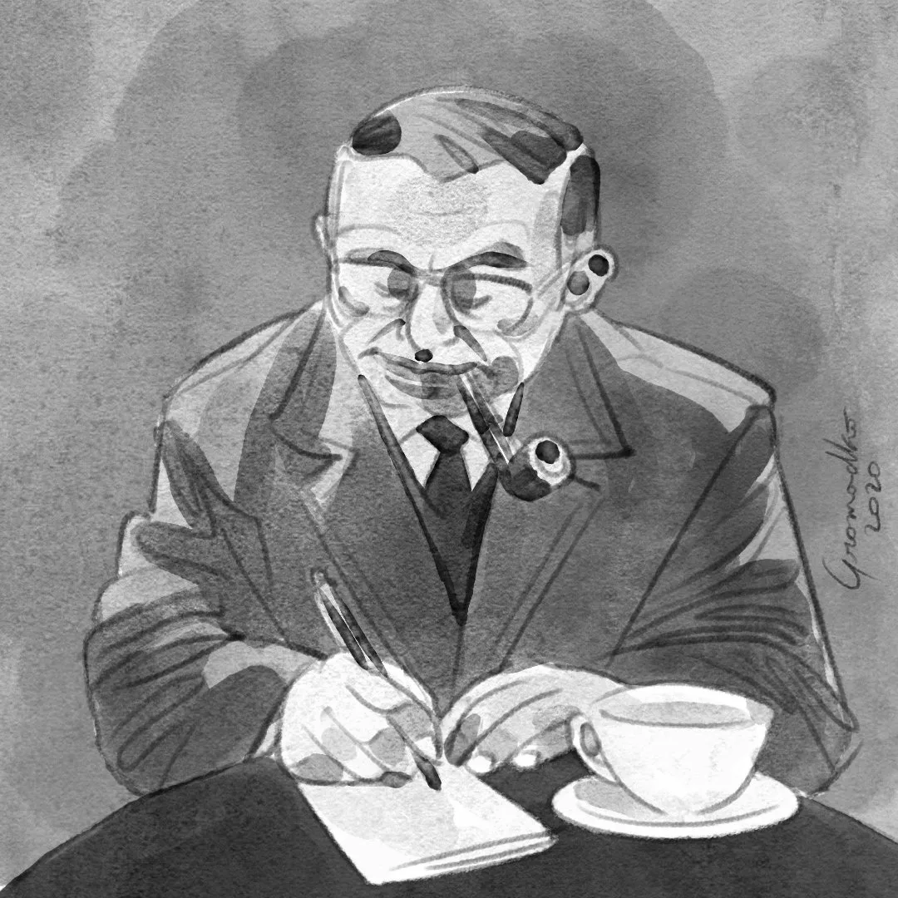
Диалектика
Суть диалектики заключается в синтетическом объединении в целостность («тотализация»), поскольку лишь внутри целостности имеют смысл диалектические законы. Индивид «тотализирует» материальные обстоятельства и отношения с другими людьми и сам творит историю — в той же мере, в какой она — его. Объективные экономические и социальные структуры выступают в целом как отчужденная надстройка над внутренне-индивидуальными элементами «проекта». Требование тотализации предполагает, что человек раскрывается во всех своих проявлениях целиком.
Философская концепция

Slide 9




Философские и теоретические работы
“Проблема метода” (1957);
“Эскиз теории эмоций” (1939);
“Воображение” (1936);
“Экзистенциализм — это гуманизм” (1946);

Slide 10

Заключение
Сартр при жизни не имел амбиций литератора или философа. «Мои сочинения неудачны, - пишет он.-« Я не сказал ни всего, что хотел, ни так, как я этого хотел. Думаю, будущее опровергнет многие мои суждения; надеюсь, некоторые из них выдержат испытание, но во всяком случае История не спеша движется к пониманию человека человеком...»
Однако, философское и литературное наследие, оставленное им, сложно переоценить. Отголоски его слов мощно звучат в современной культуре: «Твоя жизнь в твоих руках!», «Будь собой», «Люди способны понять друг друга», «Нет угнетателям!», «Нет ничего важнее свободы». Философ Хайдеггер считал его скорее писателем, чем философом, а вот писатель Набоков, напротив, скорее философом, нежели писателем. Но как бы то ни было, своей активной жизнью и твердостью принципов Сартр представляет настоящего экзистенциалиста- творца собственной судьбы, борца за общее дело. Своей жизнью он утвердил достойный пример для человечества.

Slide 11


СПАСИБО
ЗА ВНИМАНИЕ

